Slide 1
Græsk skulptur
Kort præsentation

Slide 2
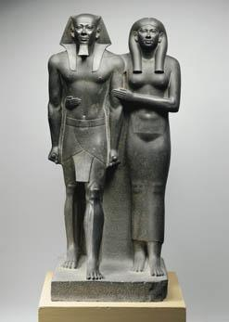
Egyptisk skulptur

Slide 3
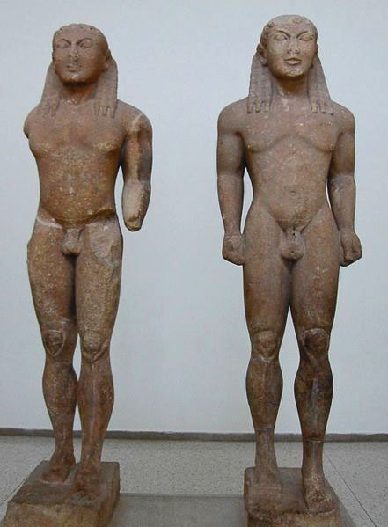
Arkaisk - Kleobis og Biton eller
Dioskurerne

Slide 4
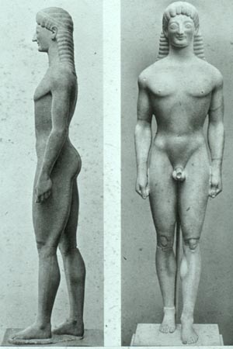
Arkaisk - Sounion Kouros

Slide 5
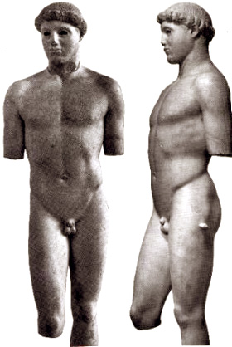
Arkaisk - Kritiosdrengen

Slide 6
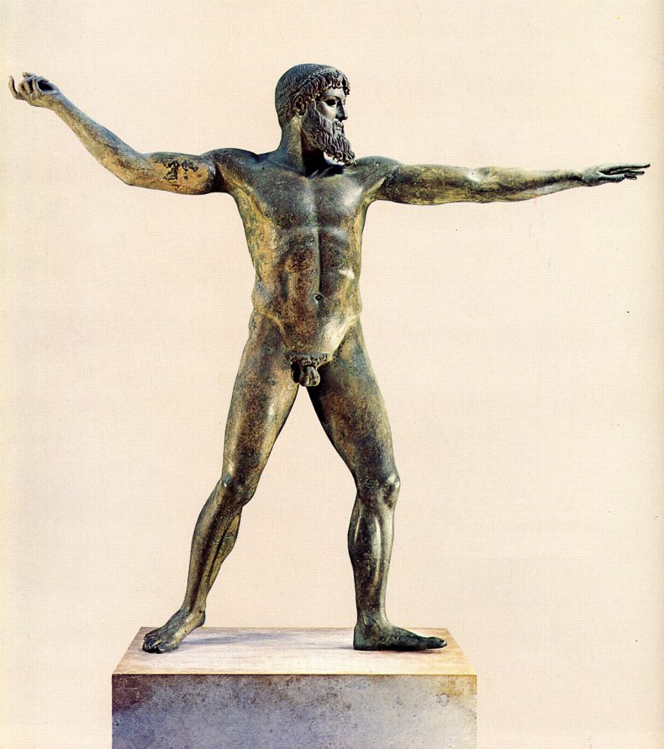
Tidlig klassisk – Guden fra Kap Artemision

Slide 7
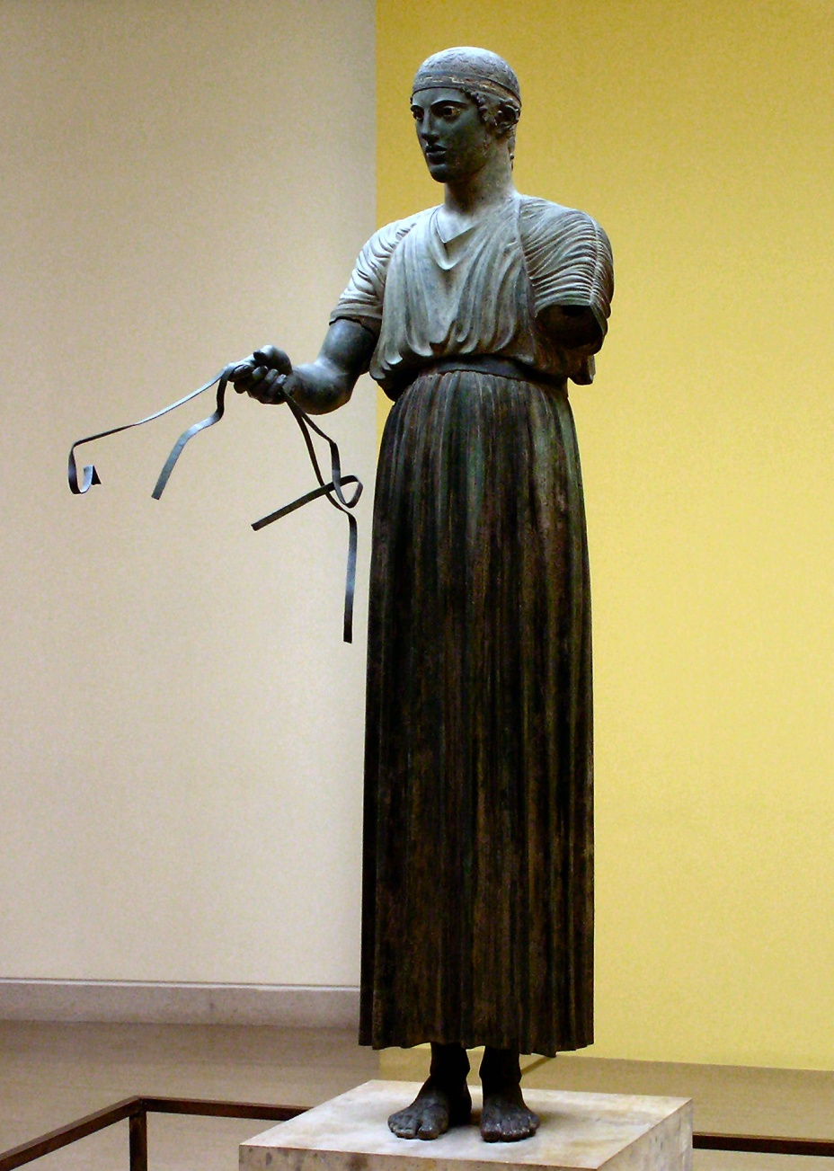
Tidlig klassisk - Vognstyreren

Slide 8
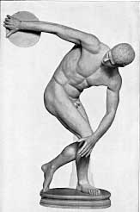
Klassisk - Diskoskasteren

Slide 9
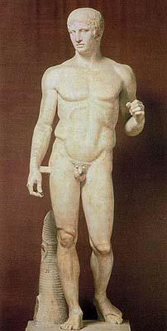
Klassisk - Spydbæreren

Slide 10

Senklassisk - Skraberen

Slide 11
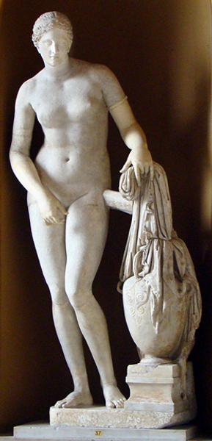
Afrodite fra Knidos

Slide 12
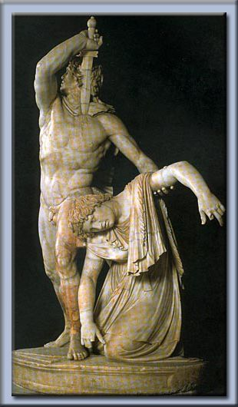
Hellenisme – Galler dræber sin kone

Slide 13
Gr.arb.
www.ribekatedralskole.dk – uddannelsen – fagene – klassiske fag – oldtidskundskab – kunst – græsk skulptur - fritstående
Find Kouros på The Met
Brug den udleverede oversigt over græsk skulptur + analysemodellen i ”Græsk kunst” s. 282 til at analysere og datere skulpturen
Find Apollon fra Kassel
Find Den døende galler
Brug den udleverede oversigt over græsk skulptur til at beskrive og datere skulpturen

